Slide 1
Bases y principios de la calidad en la formación virtual
Dr Julio Cabero Almenara
Universidad de Sevilla
España

Slide 2
Unas referencias iniciales
¿Qué nos dicen las investigaciones, los análisis de buenas prácticas y los estudios conceptuales?
¿Variables críticas para una acción formativa de calidad en estos nuevos entornos?

Slide 3
Muchas ventajas
Muchas posibilidades
e-learning
Una Realidad:
Elevado número
de abandono
Grandes fracasos

Slide 4
Olvido de variables críticas
Demasiado centrado en la tecnología
Lo mismo que antes pero con Tecnología

Slide 5
Formación del profesorado
Falta buenos materiales
Modelos organizativos de la época analógica y no de la digital

Slide 6
Análisis de Buenas Prácticas
Estudios conceptuales
Resultados de Investigaciones

Slide 7
Algunas Ideas
Estimular el contacto estudiante-profesor. La satisfacción aumenta cuando se eleva la interacción.
Estimular la cooperación entre estudiantes – aprendizaje colaborativo.
Estimular un aprendizaje activo.
Ofrecer retroalimentación rápida.
Respetar estilos y capacidades de los alumnos.
Articula diferentes estrategias de evaluación.
Utilizar diferentes tipos de códigos.

Slide 8
Algunas Ideas
Los alumnos prefieren una actitud más reactiva en los tutores.
El profesor debe redefinir su acción.
La forma en la cual son estructurados los contenidos.
Permitir que los estudiantes reflexionen sobre su aprendizaje y experiencia educativa.

Slide 9
Algunas Ideas
Las herramientas de comunicación.
Los aspectos organizativos.
Y las E-actividades.

Slide 10
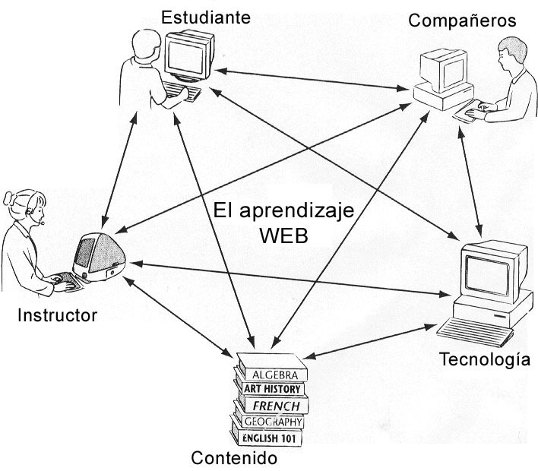

Slide 11
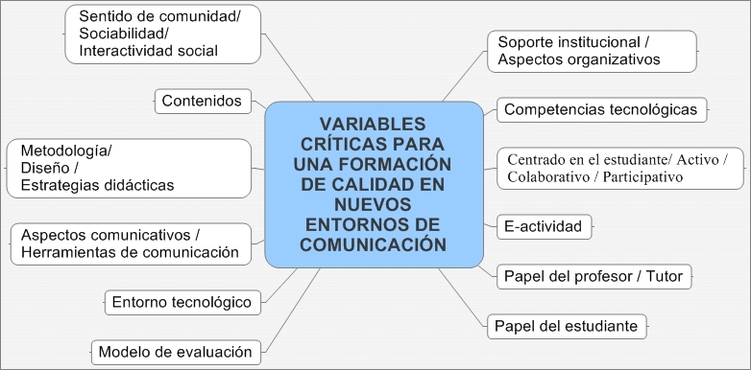

Slide 12
Su falta es reconocida por los profesores como una fuerte limitación.
La necesidad de que exista un plan estratégico.
Debe existir una cultura de utilización por parte de los responsables institucionales.
Soporte Institucional

Slide 13
Objetivista
Cognitivista
Contenidos

Slide 14
Perspectiva Ecléctica
Motivante.
Contempla las diferencias individuales.
Presenta los objetivos de aprendizaje.
Posee una organización lógica y didáctica.
Contempla una preparación del preaprendizaje.

Slide 15
Perspectiva Ecléctica
Emocionar a los estudiantes.
Permitir la participación y la actividad.
Ofrecer feed-back.
Reforzar los contenidos claves: práctica y repetición.
Aplicación a contextos reales.
Información codificada por distintos códigos.

Slide 16
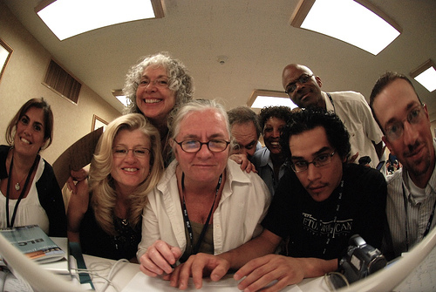
Aprendizaje Adulto
Centrarse en problemas reales.
Eficacia del aprendizaje activo.
Ofrecer la posibilidad de participar activamente en su proceso de aprendizaje.
Que el aprendiz pueda dirigir su propio aprendizaje.

Slide 17
Aprendizaje Adulto
La interacción y el aprender haciendo.
Se centra en la realización de tareas, la resolución de problemas y la consecución de metas
Contenga recursos para llamar la atención.
Crear espacios para que los adultos puedan expresar sus ideas.

Slide 18
Variables de tipo conceptual-semántico
Variables de tipo técnico
Variables de tipo organizativo
Contenidos

Slide 19
Variables Conceptuales-Semánticas
Presentación/introducción.
Declaración de objetivos.
Mapa conceptual.
E-actividades.
Autoevaluación.
Recursos de extensión y ampliación información.

Slide 20
presentación

Slide 22
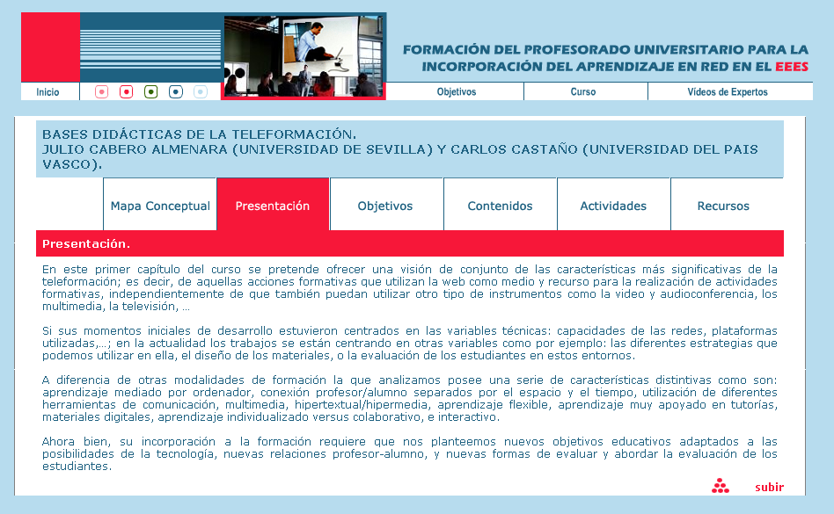

Slide 23
objetivos

Slide 24
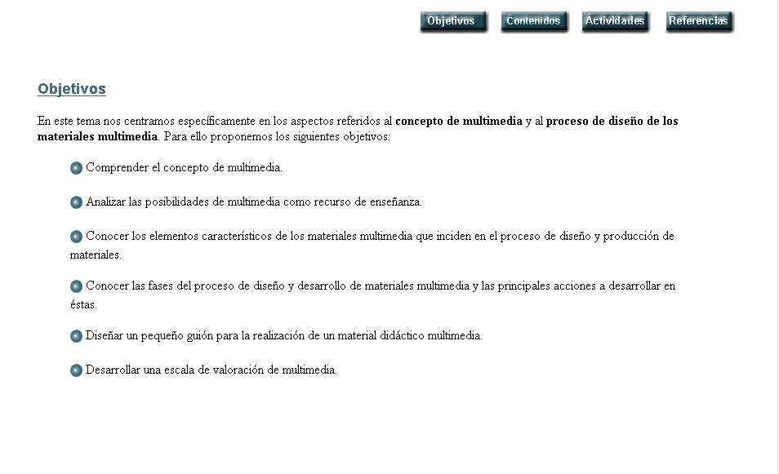

Slide 28
Mapa conceptual

Slide 29
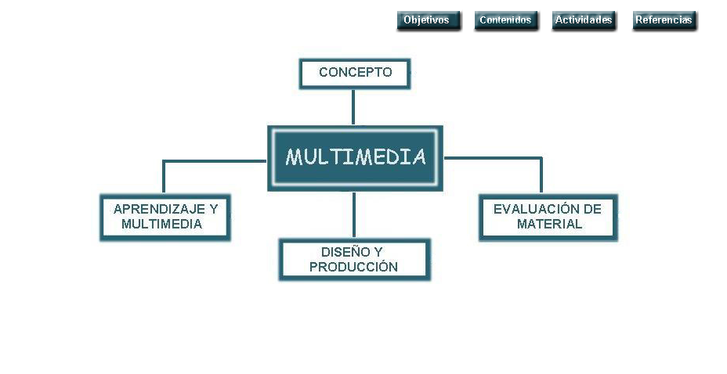

Slide 33
Variables de tipo técnico
Utilizar una estructura hipertextual.
Configuración multimedia.
Evitar el “scroll” al máximo en la pantalla.
Favorecer la legibilidad.
E incorporar efectos especiales y animaciones cuando sean necesarios.

Slide 34
Variables de tipo organizativo
Cronograma.
Guía de estudio.
TTI a la teleformación.
Preguntas más frecuentes.
Y zona de descargas.

Slide 35
Más información no significa más aprendizaje.
Incorporar ejemplos para facilitar la comprensión, la contextualización y la transferencia.
Ideas generales: actualidad, relevancia, pertinencia científica, transferencia a diferentes situaciones de aprendizaje.
Contenidos

Slide 36
Adaptación al grupo diana.
Ofrecer modelos conceptuales.
Situar organizadores previos.
Contenidos

Slide 37
E-actividades
Proyectos de trabajo.
Visitas a sitios web.
Análisis y reflexión sobre la información presentada.
Realización de ejemplos.
Solución de problemas.
Análisis de imágenes.

Slide 38
E-actividades
Estudio de casos
Webquest - La caza del tesoro.
Weblog y wiki.
Laboratorios virtuales.
Círculos de aprendizaje.
…

Slide 39
Una de las críticas de esta modalidad de formación es el aislamiento social del alumno.
Una cosa es la distancia física y otra la cognitiva (la segunda es la que determina el construir entornos de calidad).
Depende de cómo se movilicen las herramientas de comunicación y las estrategias didácticas.
Sentido de comunidad, sociabilidad e interactividad social

Slide 40
Motivar para el seguimiento del programa y la realización de las diferentes actividades.
Profundización en los contenidos.
Creación de un entorno social y comunicativo.
Favorecer el intercambio de información.
Comprensión y transferencia de los conocimientos presentados.
Metodología, diseño y estrategia que se aplique

Slide 41
La traslación de los contenidos presentados a situaciones reales de enseñanza.
Y favorecer la participación e implicación del estudiante en el proceso de enseñanza-aprendizaje y en la construcción del conocimiento.
Metodología, diseño y estrategia que se aplique

Slide 42
Estrategias Didácticas
Técnicas para la individualización
Técnicas expositivas y de participación en grupo
Técnicas de trabajo colaborativo

Slide 43
Cambio de Roles
PROFESOR - ALUMNO

Slide 44
Rol del Profesor
Consultores de información - facilitadores del aprendizaje.
Diseñadores situaciones mediadas de aprendizaje.
Moderadores y tutores virtuales.
Orientadores.
Evaluador y seleccionador de tecnologías

Slide 45
Rol del Profesor
Pedagógico
Social
Técnico
De Dirección

Slide 46
Rol del Alumno
Capacidad de análisis y síntesis.
Capacidad de aplicar los conocimientos.
Resolución de problemas.
Capacidad de aprender.
Trabajo en equipo.
Habilidades interpersonales.

Slide 47
Rol del Alumno
Planificación y gestión del tiempo.
Gestión de la información.
Capacidad de adaptarse a nuevas situaciones
Creatividad.
Y conocimiento sobre el área de estudio

Slide 48
Los problemas hoy no son tecnológicos, disponemos de tecnología amigable y con estándares aceptados que permite realizar diferentes cosas y con buenos parámetros de calidad y fiabilidad.

Slide 49
Los problemas posiblemente vengan de qué hacer, cómo hacerlo, para quién y por qué hacerlo.

Slide 50
La solución viene por la Pedagogía no por la Tecnología. Su calidad pasa por no centrarnos en variables tecnológicas e instrumentales, sino en las didácticas, organizativas y pedagógicas

Slide 51
http://tecnologiaedu.us.es
cabero@us.es

